Slide 1
הקיבוצים ותרומתם לביטחון הלאומי של היישוב היהודי בארץ ישראל טרם הקמת המדינה
מטלת קורס: הגיאוגרפיה של הביטחון הלאומי
מנחה: פרופ' יוסי בן ארצי
מגישות: רחל שני ומאיה גולדשמידט
המכללה לביטחון לאומי
מחזור מ"ו
יוני 2019

Slide 2
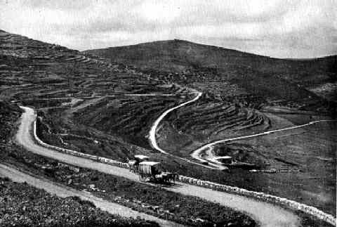
רקע היסטורי תאורטי
התנועה הקיבוצית היוותה את חוד החנית של המאמץ הציוני להקים מדינה יהודית בארץ ישראל ותרומתה הייתה בתחומי ההתיישבות, הביטחון העלייה והקליטה. לקיבוץ תרומה רבה לבניית האתוס היישובי כולו.
התנועה הקיבוצית החלה את דרכה עוד בימי השלטון הטורקי, והלכה והתגבשה בתקופת שלטון המנדט הבריטי בארץ. מראשית דרכה היו לה שני מאפיינים בסיסיים:
- התאגדות של קומונות כפריות, קהילות שפעלו למימוש רעיונות שיתופיים שהתנהלו בדפוסים של דמוקרטיה ישירה והתיימרו לשמש דגם לחברת העתיד, המבוססת על ערכים סוציאליסטיים – שוויון בין בני האדם ושיתוף כלכלי ורעיוני.
- תנועת התיישבות נטלה חלק פעיל במאמץ הציוני להגביר את האחיזה היהודית בקרקע, הרחבת ההתיישבות, קביעת גבולות וקליטת עליה.

Slide 3
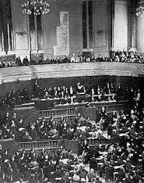
נושא ההתיישבות החקלאית השיתופית עלה לדיון בקונגרס הציוני השישי שהתקיים ב 1903 בבאזל שבשוויץ בו הוצגה הגישה הרואה בהתיישבות החקלאית השיתופית מנוף להשגת יעדי הציונות.
6 שנים לאחר מכן ב 1909 נאחזה קבוצת "הכיבוש" באום ג'וני ושנה מאוחר יותר ב 1910 התיישבה במקום "קבוצת הקומונה "והניחה את היסוד להתיישבות הקבוצתית-קיבוצית.
ההיאחזות בקרקע חיזקה את הוכחת הריבונות הלאומית, קבעה גבולות והייתה אבן יסוד בהתפתחות היישוב היהודי.
החלוצים היו מלאים בשאיפות חברתיות וינקו משלושה מקורות עיקריים: דתיים, סוציאליסטיים ולאומיים.

Slide 4
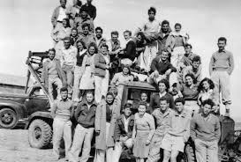
בני העלייה השנייה שהגיעו מרוסיה בשנים 1904 – 1914 היו צעירים, בעלי גישה מהפכנית, אשר ביקשו להגיע לארץ ולבנות אותה בעצמם, ללא תלות בעבודה ערבית. דגלו ברוח הרעיונות המרקסיסטיים שהובילו לבסוף גם למהפכה הבולשביקית. הם ביקשו להשיל מעצמם את הקליפה היהודית הישנה ולבשו את הדת הציונית הסוציאליסטית החדשה. כדרך לרכך את מצוקות העוני והבידוד החברתי כמו גם את הקשיים הפיזיים בהם נתקלו עם הגעתם לארץ החדשה והזרה, והחלו להקים קבוצות התיישבות, החל בקומונות, חוות הכשרה וכיו"ב, ברחבי הארץ.

Slide 5
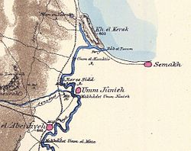
מכאן התפתח רעיון הקבוצה השיתופית. כאמור בשנת 1910 הוקמה קבוצה באום ג'וני - דגניה א' על ידי 12 צעירים שמאסו בתנאי הניצול והניכור בחוות כינרת. ניתן לומר שמאחורי הקמת הקיבוץ לא עמד מלכתחילה רעיון מסודר ומובנה, אלא הוא תולדה של התארגנות שניתן להגדירה כספונטנית ומאולתרת, בניסיון להתאים את מסגרות החיים והפעילות הכלכלית של קבוצות פועלים למציאות הקיימת מצד אחד ולצרכים והציפיות של חברי הקבוצות מצד שני.

Slide 6
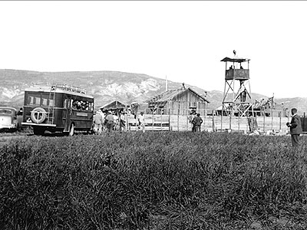
בשנות העשרים והשלושים המשיכה התנועה הקיבוצית להתפתח, הוקמו קבוצות נוספות, ונוכח חילוקי דעות בדבר אופייה של התנועה הקיבוצית, הוקמו מספר מודלים של קיבוצים (הקיבוץ המאוחד, תנועת השומר, הקיבוץ הארצי וחוות הכשרה (לימים תנועת הקיבוץ הדתי). בשנות ה-20 שיעור הגידול של האוכלוסיה הקיבוצית היה גדול פי חמישה בערך מזה של האוכלוסיה היהודית ככלל.
בראשית שנת 1930 מנתה התנועה הקיבוצית 4,400 איש שהתחלקו בין 24 קבוצות ו-34 קבוצות עבודה.
התקופה שבין אמצע שנות ה-30 עד להקמת המדינה היוותה תקופת התרחבות גדולה לתנועה הקיבוצית. שיעור האוכלוסיה הגיע לשיא של 7.2%. לאחר קום המדינה מנתה התנועה הקיבוצית 82,000 איש במסגרת 115 קיבוצים.

Slide 7
תרומת הקיבוצים לביטחון הלאומי – כללי
ניתן להבחין כי הקיבוצים היוו אבן יסוד בעיצוב הביטחון הלאומי של היישוב היהודי וכהכנה לקראת המדינה שבדרך ביחס לכלל מרכיבי הביטחון הלאומי.
במישור הביטחוני - קיבוצים רבים שימשו בסיסים לפלוגות הפלמ"ח וחצרותיהם שימשו מסתור (סליק) לאמצעי לחימה ונשק. תרומה נוספת של הקיבוצים במישור הביטחוני נוגעת לעיצוב גבולות היישוב נוכח התיישבות באזורי ספר, בצפון ובדרום.
במישור החברתי - בקיבוץ התפתחה חברה שביקשה ליצור עולם שוויוני המושתת על ערכים סוציאליסטיים. בין השאר תרמו הקיבוצים לקליטת עלייה, קידשו את העבודה היצרנית. היוותה משענת פוליטית לכוחות המתקדמים במדינה שנאבקו על הגמוניה פועלית חלוצית עממית. כל אחת מתנועות הקיבוצים שימשה חוט שדרה לשלוש מפלגות הפועלים שקמו.

Slide 8
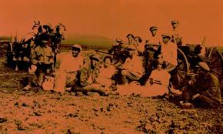
במישור הכלכלי – הקיבוצים החלו כתנועה חקלאית ועם השנים התרחבו גם לתחום התעשייתי.
ניתן לומר איפוא שהתנועה הקיבוצית שימשה, בשנים שטרם קום המדינה, כוח מוביל בהתיישבות, בחקלאות, בביטחון ובהיערכות לקראת ההכרעות המדיניות, והכל כפי שנפרט להלן.

Slide 9
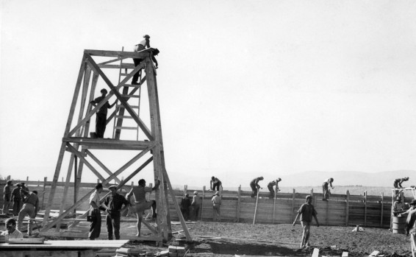
תרומת הקיבוצים בהיבט הביטחוני
חומה ומגדל – דוגמה להשפעה הקיבוצית בכל הנוגע לעיצוב גבולות המדינה. מדובר בתכנית שהתגבשה בשנים 1936 – 1939 ובמסגרתה נערכו מבצעי התיישבות כתגובה לפרעות שביצעו הערבים ביישוב היהודי ונועדו לקבוע 'עובדות' בשטח על מנת להרחיב את גבולות ההתיישבות העברית (המדינה היהודית שבדרך)), מתוך הבנה כי ההסדר המדיני בארץ ישראל יהיה במידה רבה פועל יוצא של הפריסה הדמוגרפית והצביון הפוליטי של היישוב. את התכנית הוביל ארגון ההגנה, על פי תכנית של מוסדות הישוב, אולם מי שנטלו בו חלק היו בעיקר הקיבוצים.

Slide 10
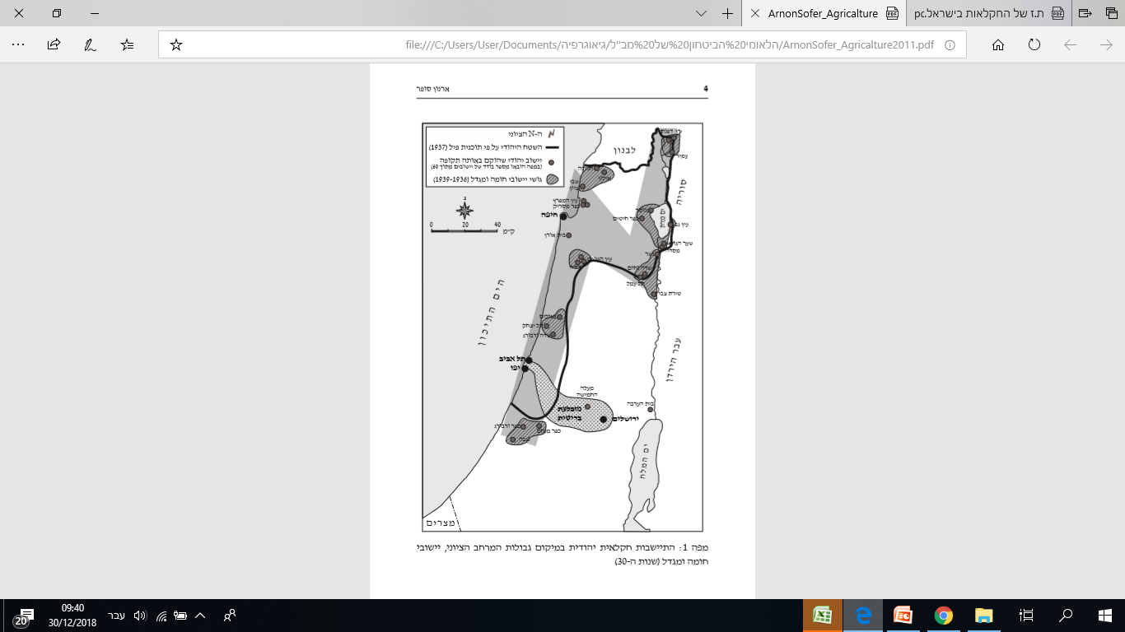
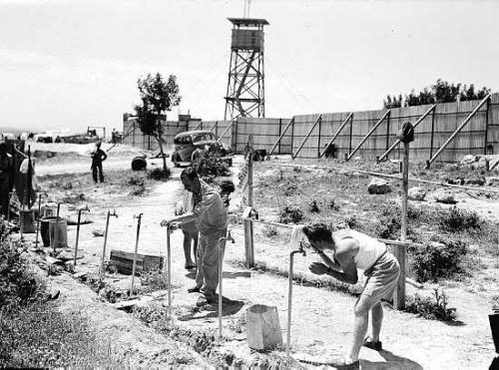
12 ישובים מהקיבוץ הארצי, השומר הצעיר, 10 ישובים מהקיבוץ המאוחד, 5 קיבוצים של חבר הקבוצות ו-3 ישובים של הקיבוץ הדתי הוקמו במסגרת תכנית זו (בנוסף למספר מושבים וישובים).
הישובים הוקמו במהירות, לרוב במהלך יום אחד, כשחומרי הגלם הוכנו מראש. בלילה ההקמה הוקם מגדל ולצידו גדר, כבסיס ליישוב עתידי. רוב היישובים הוקמו באזורי ספר, כדי להשתלט על שטחים, וכתוצאה מכך אזורים שהיו מנותקים זה מזה חוברו, באופן שהוביל להשגת מטרות ביטחוניות ומדיניות, שתרמו אחר כך לקביעת גבולות מדינת ישראל במסגרת תכנית החלוקה. במסגרת זו הוקמו קיבוצים ששמם מוכר ומוביל עד היום, כגון עין גב, ניר דוד, שדה נחום, כפר מסריק, נגבה ועוד.
במפה משמאל ניתן להבחין בפריסה של ישובי חומה ומגדל , בעיקר באזורי הגבול, לכל אורך מדינת ישראל, מאצבע הגליל ועד הדרום.

Slide 11
דוגמה נוספת לתרומת הקיבוצים להתפתחות הגבולות, ניתן למצוא בתכנית 11 הנקודות מ-1946. באותה עת היה היישוב היהודי מרוכז בעיקר בצפון הארץ ומרכזה, ובנגב היו 50,000 איש בלבד, רובם בדואים.
ביולי 1946 פורסמה תוכנית מוריסון גריידי, שצמצמה במידה ניכרת את השטח המיועד לבית לאומי לעם היהודי במדינת ישראל; ובין השאר נקבע בה כי הנגב הצפוני יהיה חלק מהמדינה הערבית והנגב הדרומי יישאר בשליטה בריטית.
בהמשך לכך ובתגובה לאירועי "השבת השחורה" החליטו ראשי היישוב ליצור מציאות פוליטית חדשה שתאלץ את הגורמים הבין לאומיים לשקול את מפת החלוקה מחדש. בלילה שבין ה-5-6/10/46 עלו על הקרקע ברחבי הנגב הצפוני, 11 יישובים, מתוכם 9 קיבוצים (שאוישו בשלב זה בעיקר על ידי גרעיני נוער במסגרת הפלמ"ח), שהתיישבו על קרקעות שנרכשו זה מכבר על ידי הסוכנות היהודית, חברת הכשרת היישוב וקק"ל. העלייה לקרקע נעשתה במתכונת דומה לזו של חומה ומגדל. במסגרת זו הוקמו בין השאר הקיבוצים אורים, חצרים, נירים, נבטים, בארי, משמר הנגב ועוד. בינואר 1947 החלו בהנחת קו מים למקום.

Slide 12
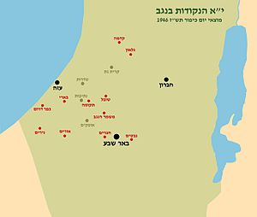
ביוני 1947 ביקרה ועדה של אונסקו"פ בנגב, והתרשמה מצינור המים החדש ומיכולת המתיישבים היהודים לקיים חקלאות באזור; ולפיכך המליצה להכליל את הנגב בשטח המדינה היהודית שתקום. הדבר התבטא במפת הצעת החלוקה של האו"ם, שכללה את רוב שטחו של הנגב בשטח שיועד למדינה היהודית שתקום.
בשנות ה-30 ניהלו התנועות הקיבוציות מדיניות של היאחזות בחבלי ארץ חדשים, כאשר כל תקופת התיישבות הוסיפה אזור מסוים למפה הקיבוצית. העלייה השנייה התישבה בעיקר בעמק הירדן והגליל העליון, והעליה השלישית – בעמק יזרעאל.
בשנות ה-40, בתקופת מלחמת העולם השניה הוקם מחדש הקיבוץ כפר עציון, מדרום לירושלים, וכן הוקם קיבוץ נוסף בין תל אביב לירושלים, מתוך מחשבה על צורך עתידי להגן על ירושלים ועל סביבותיה לאחר שיסתיים המנדט הבריטי.

Slide 13
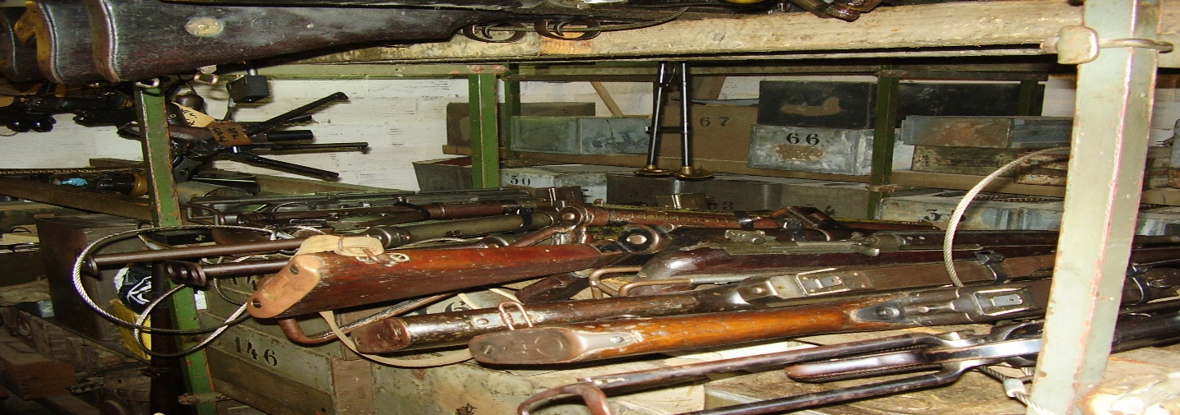
טרם הקמת מדינת ישראל, בתקופת המנדט הבריטי בארץ ישראל, פעלו מטעם היישוב היהודי מספר מחתרות. המחתרת הגדולה ביותר – ה"הגנה", שהייתה כפופה לדוד בן גוריון, לימים ראש מפלגת העבודה )מפא"י( ובאותה עת מי שעמד בראש המוסדות הייצוגיים הציוניים. אליה התגייסו בעיקר בני נוער מן הקיבוצים שהשתייכו לתנועת הקיבוץ המאוחד. הפלמ"ח – מחתרת שהצטרפו אליה בעיקר צעירים מקיבוצים שהשתייכו לתנועת הקיבוץ הארצי והייתה כפופה להנהגה של מפלגת מפ"ם. שתי מחתרות אלו, שהיו כפופות לשתי המפלגות הסוציאליסטיות, נתפסו כמחתרות ה"לגיטימיות". הן התרכזו בעיקר בהגנה בפני פורעים ערביים.
עם החמרת המצב הביטחוני החלו הקיבוצים להתארגן כל אחד כפי יכולתו ולאגור נשק ותחמושת. הנשק והתחמושת שנאגרו ללא רישיון מטעם המשטרה הבריטית. נשק זה שימש גם את לוחמי ההגנה.

Slide 14
תרומת הקיבוצים לכלכלת הישוב ומדינת ישראל
עם הקמתם גיבשו ועיצבו הקיבוצים מוסדות חברתיים וכלכליים, בהתאם לעיקרון "כל אחד לפי יכולתו וכל אחד לפי צרכיו", שוויון ושיתוף מלא בייצור, בחברה ובצריכה ובחינוך, איסור על החזקת רכוש פרטי וקידוש העבודה היצרנית.
בתחילת המאה ה-20 היתה ארץ ישראל ארץ לא מפותחת, דלת אוכלוסיה ודלת משאבים. מגוון אפשרויות התעסוקה היה מוגבל, ולחקלאות ניתן משקל ניכר במסגרת הכלכלה.
ההסתדרות הציונית ביקשה לפתח את ההתיישבות החקלאית, ומבחינה זו היוו הקיבוצים כלי מתאים – הם קיבלו לידיהם קרקעות שנרכשו על ידי קק"ל ולא נמצאו להם חוכרים יהודים. בהמשך הפכה ההתיישבות השיתופית כלי מרכזי של התנועה הציונית להשגת מטרותיה. בין הממסד הציוני לבין הישובים התגבשו יחסי גומלין, לפיהם כל אחד מהצדדים תורם את חלקו על מנת להשיג את המטרה המשותפת של יישוב הארץ.

Slide 15
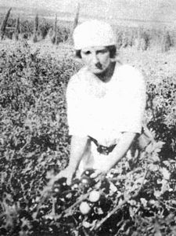
הבחירה של הקיבוצים לעסוק בראשית הדרך בעיקר בחקלאות נבעה הן ממניעים אידיאולוגיים - השאיפה לחידוש הקשר בין העם לאדמתו, שנתפס כחלק חשוב מיצירת הזהות הלאומית והיהודית; והן מהרצון למנוע את אבדן קרקעות הלאום, ולהתאים גם את העיסוק להרכב כוח האדם של הקיבוץ שהיה צעיר ונטול מיומנויות מקצועיות. בנוסף לכך כיוון שקיבוצים רבים הוקמו באזורי גבול, כפי שהודגם לעיל, הרי שעיבוד הקרקע והעיסוק בחקלאות, תרמו באופן משמעותי גם בהיבטי הביטחון, שכן יש בכך כדי להוות ולשדר מימוש של ריבונות.
החקלאות היהודית בקיבוצים בראשיתה היתה דומה מאוד לערבית – חקלאות אקסטנסיבית המבוססת בעיקר על מחזור גידולים דו שנתי. עם זאת בהדרגה החלה החקלאות היהודית להחדיר לשדות כלי עבודה מודרניים, דוגמת המחרשה האירופית, וכן לעבור למודל של משק מעורב, אשר כלל ענפים שונים – פלחה, רפת, ירקות, הדרים, מכוורת, זיתים ועוד. בשנות ה-30 התפתחו רפתות חלב ולולים וניטעו בננות ועצי פרי, לרבות הדרים. כמו כן התפתחו מפעלי השקיה.

Slide 16
כמשלים להתפתחות החקלאית הקימה ההסתדרות הציונית את "תנובה" – קואופרטיב שיווק כלל ארצי, אשר הזרים את תוצרת הקיבוצים והמושבים לשוק היהודי. ב-1929 היווה הייצור החקלאי 90% מהכנסת הקיבוצים.
בשנות ה-30 החל הקיבוץ לעסוק גם בענפים נוספים – עבודות חוץ ותעשייה קלה. מלבד זאת התאפיינו שנים אלה גם במיכון החקלאות הקיבוצית בקצב מהיר. בנוסף לכך החלה באותם שנים הקמה של מפעלי השקיעה על ידי הסוכנות היהודית, אשר הביאו להרחבת של השטח המושקה והמעובד.
בסוף שנות ה-30 ושנות ה-40 החלה להתפתח בקיבוצים התעשייה וענפי שירות כמו נפחות ונגרות. באותה עת גבר הביקוש למזון , לסחורות ולשירותים גם עבור הישוב היהודי וגם עבור הצבא הבריטי. בשנים אלו החל להתפתח גם ענף ההארחה הקיבוצית.

Slide 17
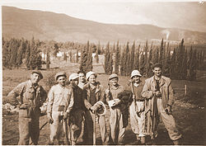
הקיבוץ המאוחד, ובהמשך לכך גם תנועות קיבוציות נוספות, נקטו בעיקרון 'הכלכלה ההרואית', לפיו יש מקום להתרחב ככל היותר על מנת לפתח את התשתית הדרושה לקליטת עלייה והתיישבות חדשה, מתוך ראיה לאומית של תפקידי הקיבוצים. דבר זה הוביל להעלאת חובות הקיבוצים, אולם גם להגדלת תמיכת המוסדות הלאומיים וההסתדרותיים בהם, והם הוסיפו למלא תפקיד חשוב בהתפתחות היישוב.
בשנים שלאחר תום מלחמת העולם השנייה עלה פריון הייצור של הקיבוצים, חלו שיפורים רבים בתחום החקלאי, שהושפעו משינויים טכנולוגיים והמשך התיעוש.

Slide 18
תרומתם החברתית של הקיבוצים להתפתחות היישוב
בראשית הדברים יש לציין את תרומתו של הרעיון הקיבוצי לציון ייחודה של הציונות ותנועת העבודה הארץ ישראלית. הקיבוץ סימל את האפשרות לקיום חברה מסוג שונה, עולם של מחר, שבניגוד לדגם הסובייטי לא נזקק לשימוש בכוח, ונשמרה בו החירות, אף שהיה מושתת על ערכי שוויון מוחלטים. הקיבוץ היווה גרעין של חברת העתיד, חברה מתוקנת ושוויונית. הוא אף מילא משימות ותפקידים לאומיים – חלוציים בהגשמת הציונות. למעשה בתקופת היישוב – ההנחה היתה שהמעשה הציוני נעשה בקיבוץ.
מבחינה חברתית ופוליטית היתה לקיבוץ השפעה על היישוב והמדינה שבדרך, באופן העולה משמעותית על גודלה המספרי של התנועה. הקיבוץ היווה "משענת פוליטית" למאבק שהתחולל באותה עת על ההגמוניה, הפועלית, החלוצית והעממית. כל אחת משלוש התנועות הקיבוציות שימשה בסיס לאחת ממפלגות הפועלים: הקיבוץ הארצי למפ"ם; הקיבוץ המאוחד לאחדות העבודה; ואיחוד הקבוצות והקיבוצים למפא"י. בנוסף לכך הפך הקיבוץ הדתי לבסיסה הרעיוני – הערכי של המפלגה הדתית הלאומית.

Slide 19
התנועה הקיבוצית צברה כוח והשפעה, במישורים שונים. כך למשל היא טיפחה את תנועות הנוער בערים ובמושבות שחינכו את חניכיהן לחיי יחד ושיתוף, שוויון ועבודה עצמית, והוציאו מתוכן "גרעינים" שבהמשך הקימו בעצמם נקודות התיישבות, לאחר שנשלחו אליהן על ידי התנועה הקיבוצית.
גם במוסדות הממשל, בכנסת ובממשלה, גדל כוחה של התנועה הקיבוצית, הרבה מעבר למשקלה היחסי במדינה. נציגיה, כגון יצחק טבנקין, מאיר יערי, לוי אשכול, יצחק בן אהרון, שרובם מייסדי התנועה ומתווי דרכה, נהנו מיוקרה ואהדה ציבורית.
עניין נוסף בו נודעה השפעה לקיבוצים מבחינה חברתית נוגע למעמד האישה וההכרה בשוויון זכויות. כך למשל הוכרה מראשית הדרך זכותן של הנשים להשתתף באספות הקבוצה וזכותן לדבר ולהצביע. עם הכרת הקבוצה כישות חברתית/כלכלית ריבונית בשנת 1919 גם הוכרו החברות כעובדות בזכות עצמן, ולא היו תלויות בחברים למשכורתן. מדובר בגישה מתקדמת וייחודית, לעומת המצב בעולם כולו (שכן במרבית העולם המערבי נמשך המאבק על זכות הבחירה לנשים עד אמצע שנות ה-20).

Slide 20
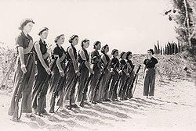
מבחינה תעסוקתית היה המצב פחות זוהר. על אף שלקיבוץ היה דימוי של חברה שוויונית, מרבית הנשים בשנותיו הראשונות של הקיבוץ עסקו בעבודות שנחשבו "נשיות" יותר, כגון המטבח, בתי הילדים ומחסן הבגדים. עם זאת, באמצע שנות ה-30 החלו הנשים לתפוס מקום רב יותר בהשתתפות בענייני הביטחון, למדו להפעיל נשק, יצאו לשמירה והיו חברות שוות זכויות בהגנה.

Slide 21
סיכום
כפי שהדגמנו, היווה הקיבוץ החל מעת הקמתו ועד להקמת המדינה גורם משמעותי ביותר ביישוב, הרבה מעבר לגודלו המספרי, והשפעתו ניכרה בכלל היבטי הביטחון הלאומי – ביטחון, חברה וכלכלה.
תוארו לעיל, ההיבטים החיוביים של הקיבוץ, אולם ראוי לציין כי מדובר במפעל שאינו נעדר גם קשיים. בין השאר נגעו הקשיים למחלוקות אידיאולוגיות קשות שאף הובילו לפיצול התנועה הקיבוצית למספר זרמים; לשנים של שפל כלכלי ולוויכוחים חוזרים ונשנים בדבר אופי הקיבוץ, אופן השתלבות המשפחה והילדים בחיי הקיבוץ, מקומן של הנשים בחיי הקיבוץ ועוד.
בשנים שלאחר קום המדינה המשיך הקיבוץ להוות רכיב מרכזי בחיי המדינה הצעירה; אולם החל משנות ה-70 וה-80 החלו משברים שאינם פשוטים, ובין השאר התרסקות כלכלית של חלק מהקיבוצים, משברים אידיאולוגיים ואף התייחסות מאשימה לקיבוצים והתחשבנות עימם ביחס למה שקיבלו מהמדינה. עניין זה חורג מהיקף העבודה. עם זאת, לא ניתן לקחת מהקיבוצים את תרומתם הרבה במשך שנים רבות וטובות, במכלול ההיבטים שצוינו.

Slide 22
ביבליוגרפיה
הנרי ניר 2008 רק שביל כבשו רגלי – תולדות התנועה הקיבוצית, הוצאת הקיבוץ המאוחד.
ארנון לפיד 1998 הקיבוץ אתר מט"ח - https://lib.cet.ac.il/pages/item.asp?item=2303
אבי לפידות, לביאה אפלבאום ומירה יהודאי 2006 "הקיבוץ בסביבה משתנה – בין הישרדות לשמירת ערכים" אופקים בגיאוגרפיה 66, עמ' 7-27.
אניטה שפירא "הקיבוץ והמדינה" עיונים בתקומת ישראל כרך 20 (2010) עמ' 193 – 207.

